Slide 1
資金管理システム
いまと、これから

Slide 2
今日のはなし
今日いっしょに決めたいのは、この3つ
① どこまで「自動」にする？
② まずは小さく作って試す、でいい？
③ いま いちばん ほしいのはどれ？
※ ゴールの方向はいいと思っています。今日は「進め方」の相談です。
2

Slide 3
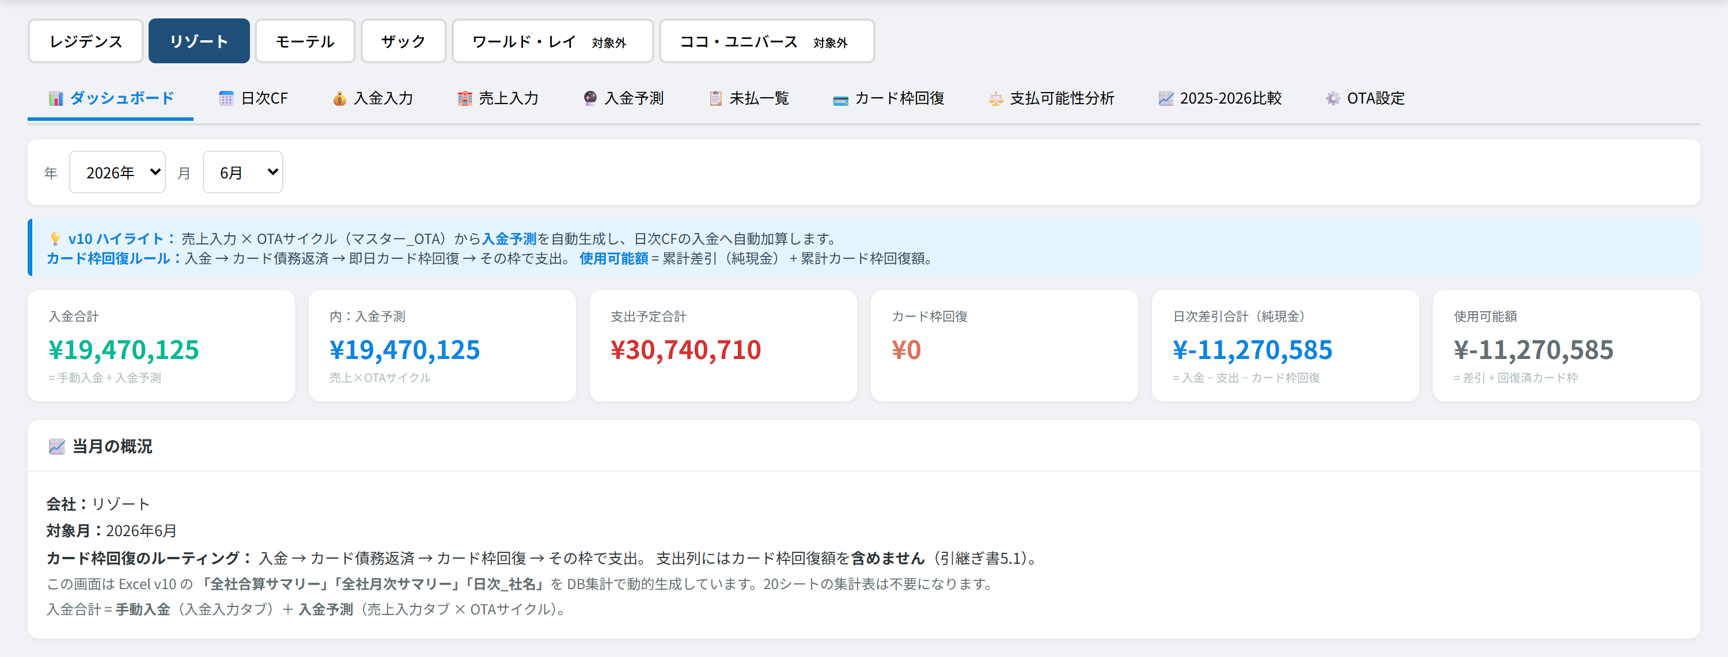
いま出来ていること
6社のお金の流れを、1つにまとめて見えるようにできた
6つの会社のお金を、1つのシステムで管理
「入る予定のお金」と「実際に入ったお金」を見くらべ
毎日・毎月の出入りが、自動で計算される
▼ 実際のシステム画面：会社別ダッシュボード（リゾートの例）
3

Slide 4
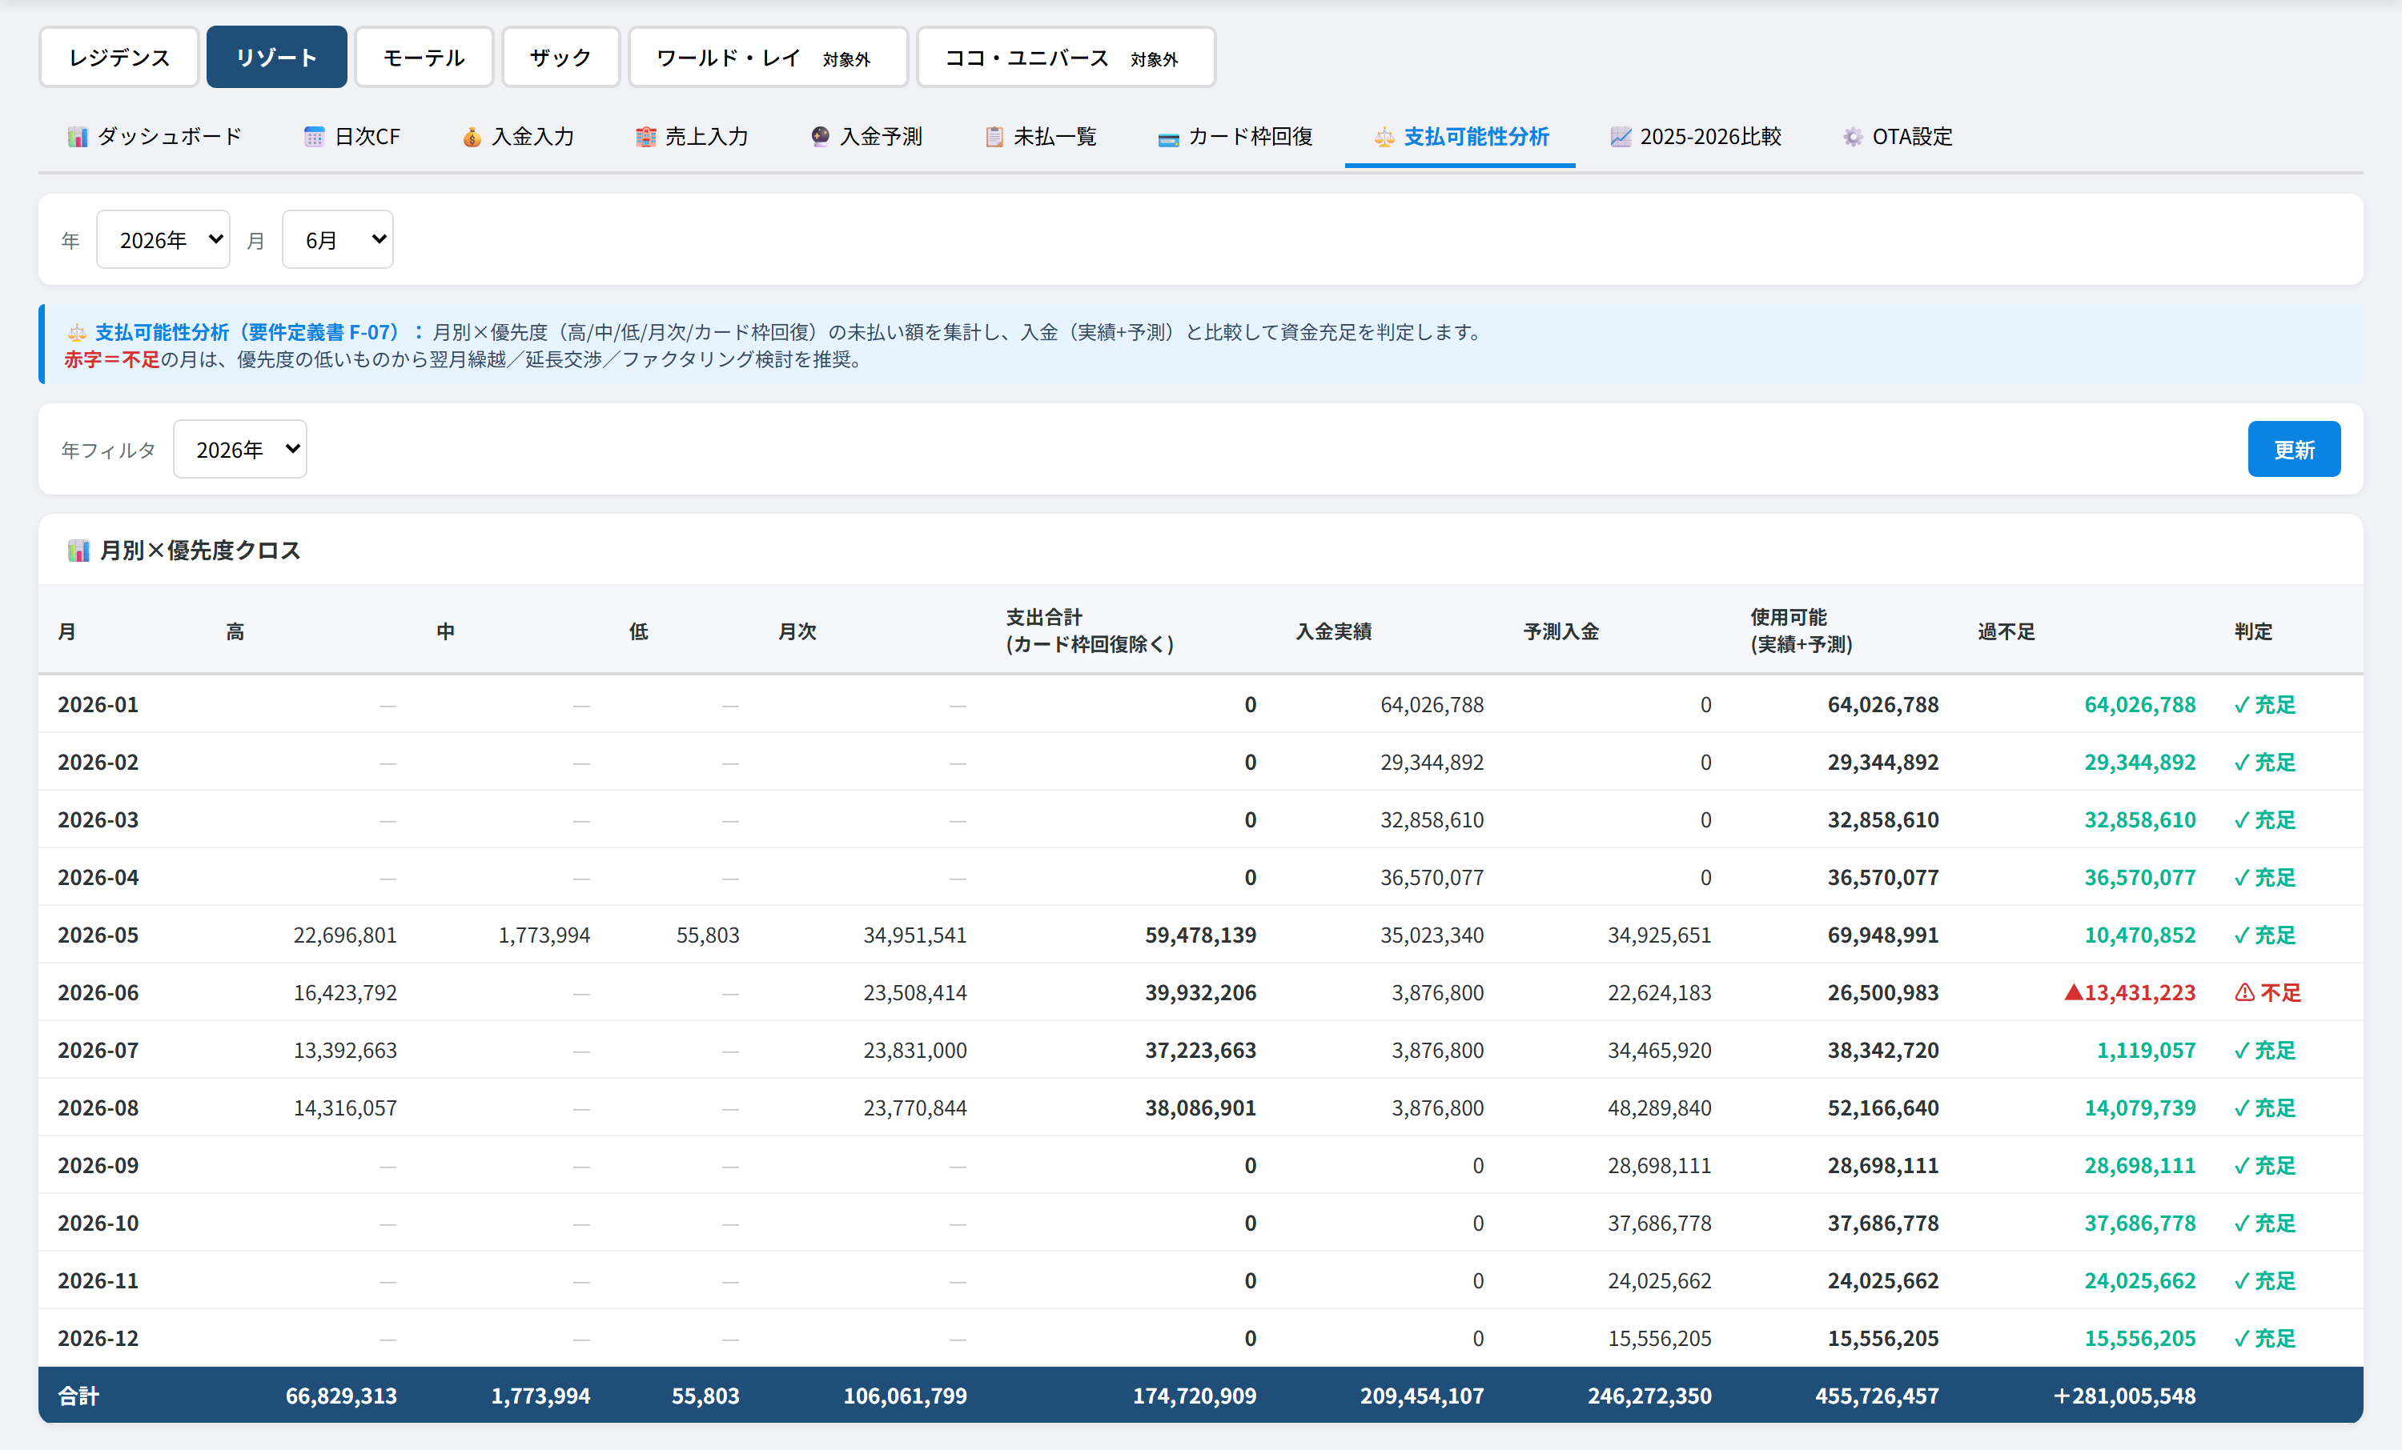
もう動いている機能
「いつ・いくら足りないか」が分かるところまで来た
▼ 実際のシステム画面：支払可能性分析（月別に資金が足りるか判定）
予約サイト（Booking等）から入るお金を先読み
月ごとに「足りる／足りない」を自動で判定
払う順番を「大事な順」に整理
カードの枠をやりくりする計算も反映
4

Slide 5
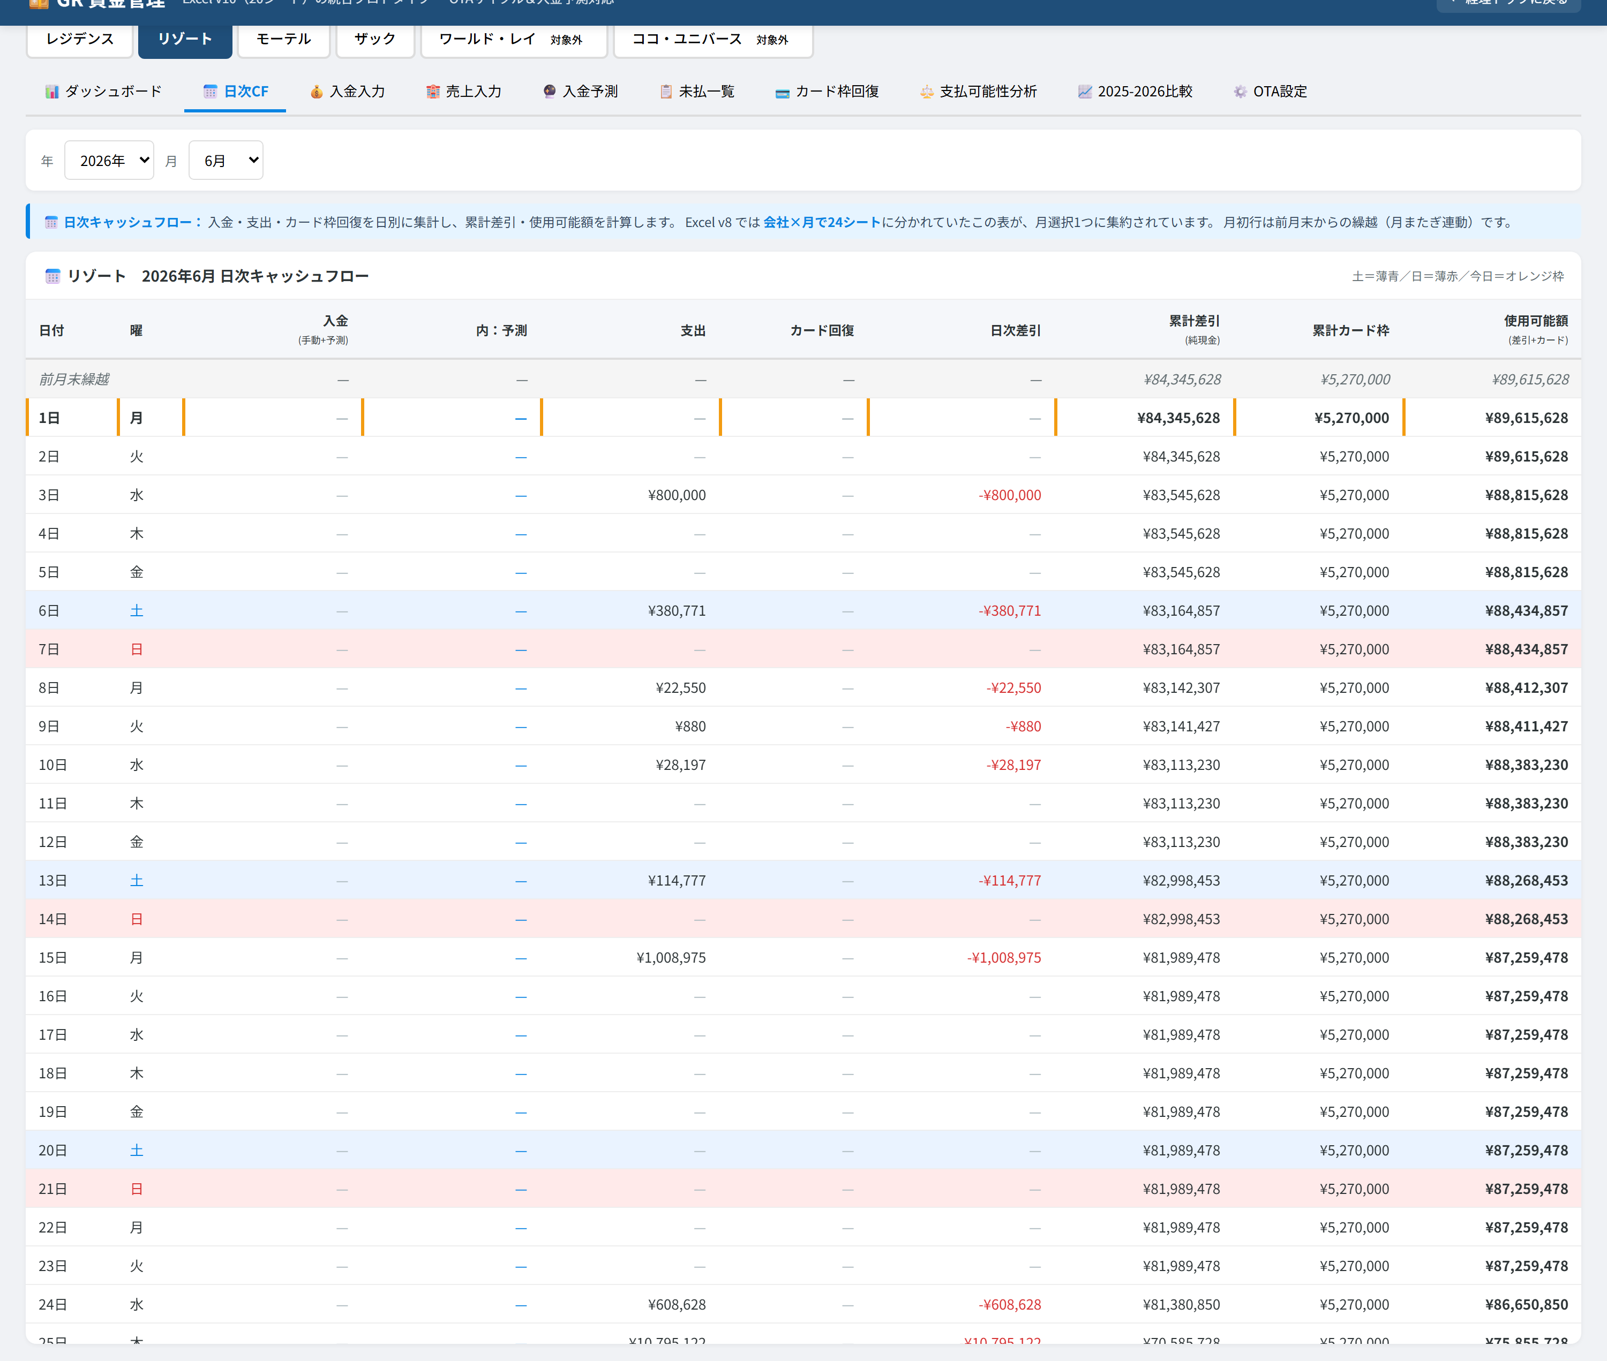
細かく見ると
1日単位でも、お金の動きが追える
▼ 実際のシステム画面：日次キャッシュフロー
毎日の入金・支出・残高が一覧に
「この日に資金が底をつく」が事前に分かる
▲（マイナス）も赤字ではっきり表示
5

Slide 6
でも、弱点もある
便利だけど、こわいところもある
毎月3〜5時間、手で入力している
できる人が1人だけ → その人が辞めたら止まる
データがまだ5ヶ月分 → 先の予想はまだ苦手
6

Slide 7
いま、ゴールのどこ？
「見える化」はほぼ完成。でも本命の「自動」はこれから
車でいうと──「カーナビ（今どこが分かる）」は完成。「自動運転（おまかせ）」はまだ付いていない。
お金の流れを見える化
85%
払う順番の整理
50%
売上・入金の予測
30%
データの自動とりこみ
15%
支払いの自動じっこう
0%
人がいらない状態
0%
「おまかせ（無人化）」基準だと 全体は約2割。残りは“あと少し”ではなく、一部はそもそも作れない（次ページ）。
7

Slide 8
今のやり方だけじゃダメ？
正直、両方あります
○ いいところ
× こわいところ
・お金がほとんどかからない
・いまも ちゃんと回っている
・人が見るので融通がきく
・1人に頼りきり（辞めたら止まる）
・手作業なのでミスが出やすい
・店が増えたらパンクする
社長が いちばん「困る」のは、どれですか？
8

Slide 9
正直に言うと
「できること」と、「できないこと」をハッキリさせる
やりたいこと | 正直な判定
お金の流れを見える化 | ◎ もう出来ている
入力の手間を半分にする | ◎ 現実的にできる
予約データで入金見込みを出す | ○ できる（次の段階）
通帳・予約サイトを“全自動”で取込 | ✕ 非現実的 ── APIが無く、結局 手ダウンロードが要る
AIで売上をズバリ予測 | △ 限定的 ── データ不足で精度は低い
支払い（送金）まで全部自動 | ✕ 危険で非現実的 ── 誤送金・不正のリスク
経理担当を完全に無くす（無人化） | ✕ 不可能 ── 例外対応に人は必ず要る
9

Slide 10
おすすめの進め方
小さく始めて、よかったら広げる
 | やること | 目安
まず | 今の見える化を本運用化＋入力を半分にする | 1〜2ヶ月
次に | 予約データを取りこんで、入金見込みを正確に | ＋2〜3ヶ月
その後 | データが貯まってから 予想を賢くする | 半年〜
まず「まず」だけ見て、いける/やめるを決められる → 一気にお金を賭けないので安心。
10

Slide 11
決めてほしいこと
Q1
どこまで「自動」にする？（お金を払うところまで機械にやらせる？）
Q2
カードのやりくりは、これからもずっと必要？
Q3
まずは小さく作って試す、でいい？

